Slide 1
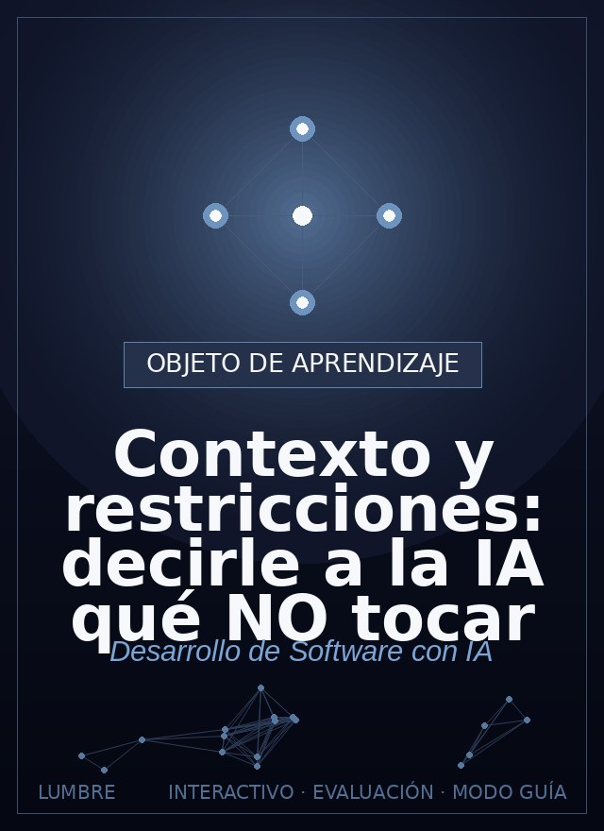
Contexto y
restricciones: decirle
a la IA qué NO tocar
Roadwise Consulting
Seleccionar el contexto pertinente y escribir restricciones y prohibiciones ejecutables que guíen a la IA.
Ver el OA en tecnologia.lumbre.lat
Notes:
Objeto de aprendizaje de Lumbre · Roadwise Consulting
Enlace: https://tecnologia.lumbre.lat/object/fsi-m03-oa02

Slide 2
Acerca de este OA · 1 de 2
Objetivo
Seleccionar el contexto pertinente y escribir restricciones y prohibiciones ejecutables que guíen a la IA.
Descripción
Dar más contexto no es dar más texto: es dar el correcto. Y las restricciones —lo que la IA no puede tocar— valen oro porque evitan los errores que luego cuestan días. Aprende a filtrar información y a poner límites que sí se pueden cumplir.
Autoría: Roadwise Consulting
Contexto y restricciones: decirle a la IA qué NO tocar
2 / 16
Notes:
Enlace al OA: https://tecnologia.lumbre.lat/object/fsi-m03-oa02

Slide 3
Acerca de este OA · 2 de 2
Etiquetas: contexto · restricciones · prohibiciones · prompt
Contexto y restricciones: decirle a la IA qué NO tocar
3 / 16
Notes:
Continuación de «Acerca de este OA» (2 de 2).

Slide 4
Contexto: ni escasez ni inundación
El contexto le dice a la IA desde dónde pensar tu problema. Si das poco, adivina. Si das mucho, se pierde. La regla: solo la información que cambia la solución.
Contexto y restricciones: decirle a la IA qué NO tocar
4 / 16

Slide 5
Qué contexto sirve y qué sobra · 1 de 2
Escena 1
Sirve
Información que altera qué construye la IA.
usuario real
plataforma (celular)
dato sensible a proteger
Escena 2
Sobra
Detalle que no cambia la solución y confunde.
la historia de tu empresa
Contexto y restricciones: decirle a la IA qué NO tocar
5 / 16
Notes:
Explicación visual del OA (escenas en orden). Enlace: https://tecnologia.lumbre.lat/object/fsi-m03-oa02

Slide 6
Qué contexto sirve y qué sobra · 2 de 2
10 capturas sin marcar
preferencias de color al azar
Contexto y restricciones: decirle a la IA qué NO tocar
6 / 16
Notes:
Continuación de «Qué contexto sirve y qué sobra» (2 de 2).

Slide 7
Restricciones: el muro que protege el proyecto
Una restricción es un límite que la solución debe respetar. Una prohibición es un «no hagas esto». Son ejecutables cuando se pueden verificar. Compáralas:
Contexto y restricciones: decirle a la IA qué NO tocar
7 / 16

Slide 8
Restricciones: el muro que protege el proyecto
Una restricción fuerte convierte un deseo en una condición que puedes revisar.
Contexto y restricciones: decirle a la IA qué NO tocar
8 / 16
Notes:
Título completo de la tabla que sigue.

Slide 9
Tabla
Débil (no se puede cumplir/probar) | Fuerte (ejecutable)
Que sea seguro | Nunca almacenar contraseñas en texto plano; usar hashing.
Que sea rápido | La página de inicio debe cargar en menos de 2 s en 4G.
Usa buenas prácticas | Separa la lógica del backend en una carpeta /server y no mezcles HTML con consultas.
Contexto y restricciones: decirle a la IA qué NO tocar
9 / 16
Notes:
Tabla del OA: Tabla
Enlace: https://tecnologia.lumbre.lat/object/fsi-m03-oa02

Slide 10
El arte de la prohibición
Prohibir es más barato que arreglar
La IA tiende a rellenar huecos con suposiciones: instala librerías, inventa campos, agrega funciones que no pediste. Cada prohibición cierra una de esas puertas. «No inventes dependencias; si crees que hace falta una, pregúntame primero» evita la mitad de las sorpresas.
Contexto y restricciones: decirle a la IA qué NO tocar
10 / 16

Slide 11
Prompt con contexto filtrado y límites · 1 de 2
texto
CONTEXTO UTIL (solo lo que cambia la solucion):
- usuario: recepcionista, en celular, senal inestable
- dato sensible: nombre y telefono de pacientes
RESTRICCIONES (ejecutables):
- debe funcionar sin conexion temporalmente y sincronizar despue
Contexto y restricciones: decirle a la IA qué NO tocar
11 / 16

Slide 12
Prompt con contexto filtrado y límites · 2 de 2
s
- la pagina de inicio carga en < 2 s en 4G
PROHIBICIONES:
- NO inventes campos de paciente que no liste
- NO agregues pagos ni login en esta version
- NO uses librerias sin preguntarme primero
Cada línea elimina una familia de suposiciones equivocadas.
Contexto y restricciones: decirle a la IA qué NO tocar
12 / 16
Notes:
Continuación de «Prompt con contexto filtrado y límites» (2 de 2).

Slide 13
Actividad 1 · Opción múltiple
Sección: Prueba
¿Cuál de estas es una RESTRICCIÓN bien escrita (ejecutable y verificable)?
A) La aplicación debe verse moderna.
B) El código debe ser limpio y profesional.
C) Ninguna pantalla debe permitir enviar formularios con campos obligatorios vacíos.
D) Debe tener buena experiencia de usuario.
Contexto y restricciones: decirle a la IA qué NO tocar
13 / 16
Notes:
Solución: C) Ninguna pantalla debe permitir enviar formularios con campos obligatorios vacíos.
Explicación: Una restricción fuerte es una condición verificable.
Evidencia: Es concreta y se puede probar con una acción. Las demás son adjetivos sin criterio.
Enlace al OA: https://tecnologia.lumbre.lat/object/fsi-m03-oa02

Slide 14
Actividad 2 · Verdadero o falso
Sección: Prueba
Incluir todo el contexto posible, aunque sea irrelevante, siempre mejora el resultado de la IA.
A) Verdadero
B) Falso
Contexto y restricciones: decirle a la IA qué NO tocar
14 / 16
Notes:
Solución: Falso
Explicación: La regla del contexto: solo la información que cambia la solución.
Evidencia: El exceso de ruido distrae a la IA y alarga el prompt. Solo conviene la información que cambia la solución.
Enlace al OA: https://tecnologia.lumbre.lat/object/fsi-m03-oa02

Slide 15
Actividad 3 · Detective de errores
Sección: Detecta el límite mal puesto
Este prompt tiene contexto y restricciones. Señala la línea que está mal porque NO se puede verificar:
A) Usuario: dueña de una peluquería que agenda desde WhatsApp.
B) Restricción: debe funcionar en celular con pantalla de al menos 5 pulgadas.
C) Restricción: la agenda debe verse bonita y elegante.
D) Prohibición: no almacenes números de teléfono sin cifrar.
Contexto y restricciones: decirle a la IA qué NO tocar
15 / 16
Notes:
Solución: C) Restricción: la agenda debe verse bonita y elegante.
Explicación: «Bonita y elegante» no es verificable; es un deseo estético, no una restricción ejecutable.
Evidencia: Toda restricción debe poder comprobarse con una acción o medición.
Enlace al OA: https://tecnologia.lumbre.lat/object/fsi-m03-oa02

Slide 16
Actividad 4 · Reflexión
Sección: Detecta el límite mal puesto
Escribe para tu idea: tres datos de contexto que SÍ cambian la solución, dos restricciones medibles y dos prohibiciones que cerrarían los errores que más te preocupan.
Pista: Si un ítem no te permite detectar cuándo se incumple, reescríbelo o bórralo.
Pregunta abierta · las respuestas personales no se incluyen en esta exportación.
Contexto y restricciones: decirle a la IA qué NO tocar
16 / 16
Notes:
Reflexión del OA: Escribe para tu idea: tres datos de contexto que SÍ cambian la solución, dos restricciones medibles y dos prohibiciones que cerrarían los errores que más te preocupan.
No se exportan respuestas personales.
Enlace: https://tecnologia.lumbre.lat/object/fsi-m03-oa02

